Slide 1
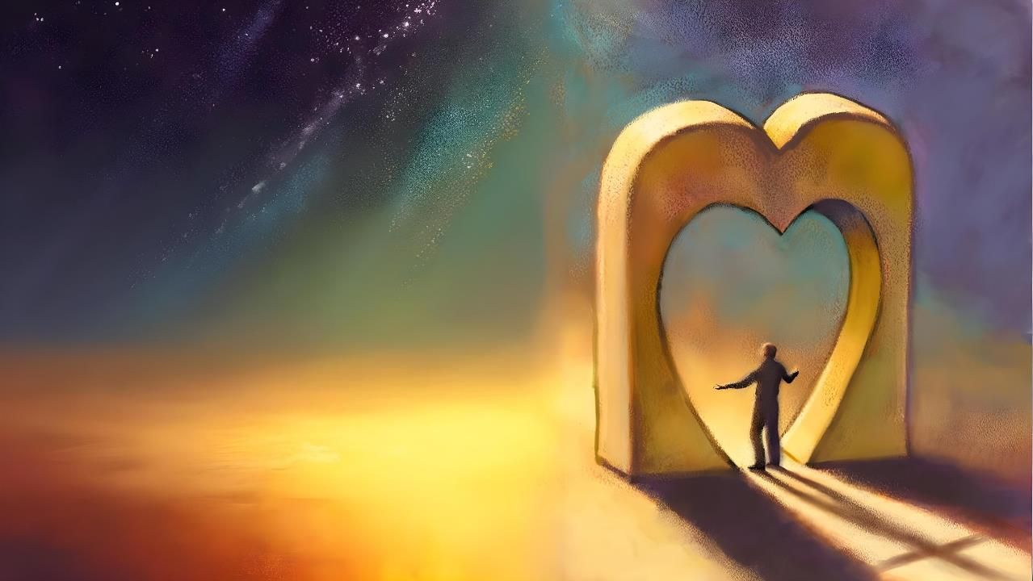
IPINAMUMUHAY ANG KAUTUSAN
Aralin 9 para sa Agosto 30, 2025

Slide 2
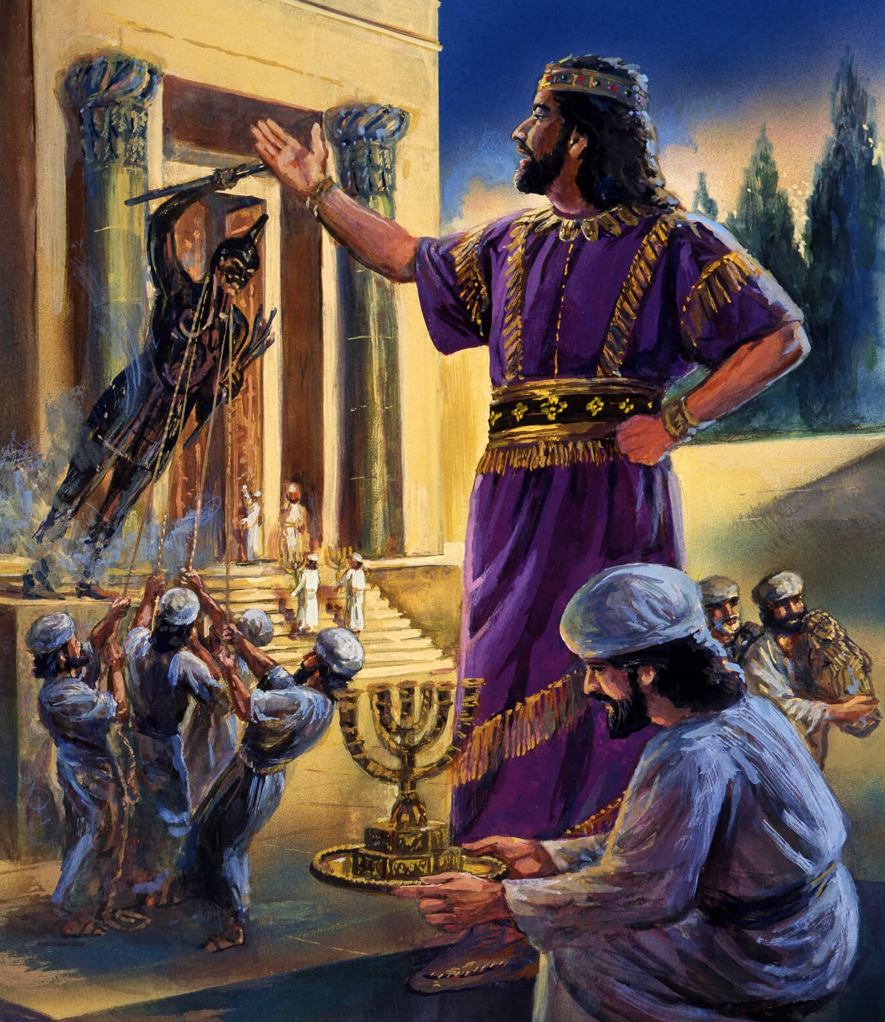
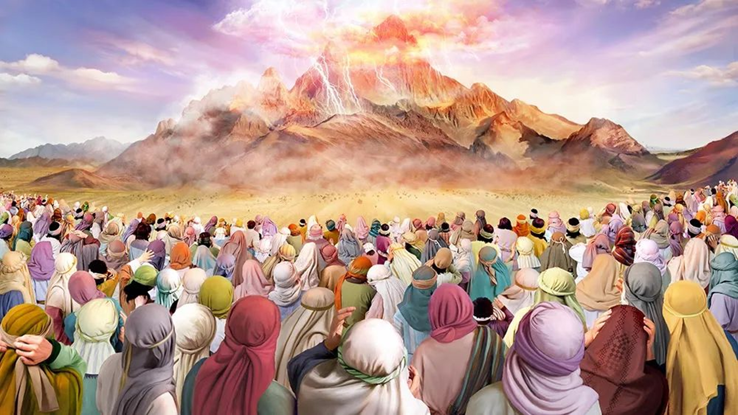
“At sinabi ng Panginoon kay Moises, Ganito mo sasabihin sa mga anak ni Israel: Kayo ang nakakita na ako'y nakipagusap sa inyo mula sa langit. Huwag kayong gagawa ng ibang mga dios na iaagapay sa akin; ng mga dios na pilak, o ng mga dios na ginto, huwag kayong gagawa para sa inyo” Exodo 20:22,23

Slide 3

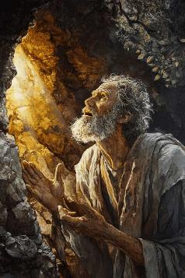
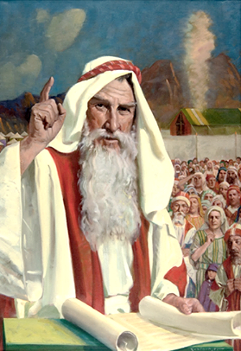



Matapos ipahayag ang Dekalogo, hiniling ng mga tao kay Moises na maging tagapamagitan sa kanila at sa Diyos (Exodo 20:19). Mula noon, ibinigay ng Diyos ang mga kautusan kay Moises, at ibinibigay niya ito sa mga tao.
Ang mga kautusang ito, na tinatawag na “kodigo ng tipan,” ay nilayong pangasiwaan ang buhay ng mga tao sa Israel, at sa atin din (na may mga pagbagay sa ating kasalukuyang kalagayan).
Sa madaling salita, ito ay praktikal na aplikasyon sa mga partikular na usapin sa pang-araw-araw na buhay.
Paano ipapamuhay ang kautusan:
  Paano Pangasiwaan ang Karahasan (Exo. 21:1-32)
  Paano Mamuhay sa Lipunan (Exodo 21:33-23:19)
  Paano Magtatagumpay (Exodo 23:20-33)
Paano unawain ang kautusan:
  Ang batas sa paghihiganti.
  Gantimpala at parusa.

Slide 4

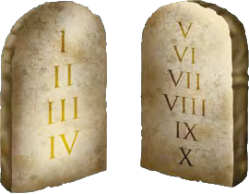

PAANO IPAMUHAY ANG KAUTUSAN

Slide 5

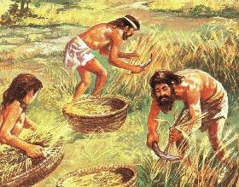
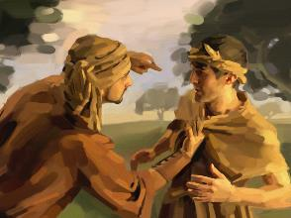
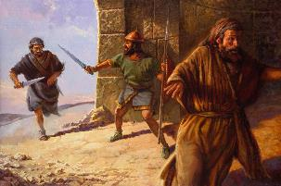
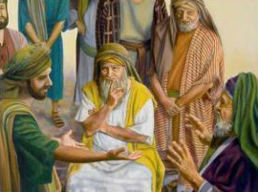
PAANO PANGASIWAAN ANG KARAHASAN
“Ang sumakit sa isang tao, na ano pa't mamatay ay papataying walang pagsala” (Exodo 21:12)
Ang kodigo ng tipan ay nagsisimula sa pagsasaayos ng tatlong mahahalagang aspeto sa Hebreong lipunan:
Pang-aalipin (Ex. 21:2-11)
  Pinalaya ang mga lalaki pagkatapos ng ikapitong taon.
  Ang mga babae, kung hindi mag-aasawa, ay lalaya din.
  Maaaring manatiling alipin ang isang tao kung pipiliin niya.
Ang parusang kamatayan (Ex. 21:12-17)
  Para sa sadyang pumatay
  Para sa nananakit o nagmumura sa mga magulang
  Para sa kidnapper
Mga Pinsala (Ex. 21:18-32)
  Obligasyon ng kabayaran na pera
  Kung may nangyari na aborsyon, ang hukom at ang babae (kasama ang kanyang asawa) ay magpapataw ng multa.
Sinusubukan ng mga batas na ito na pigilan ang pang-aabuso at karahasan sa pagitan ng mga tao.

Slide 6

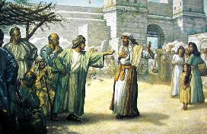
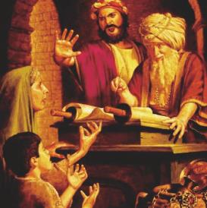
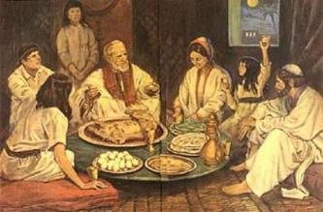
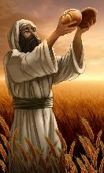
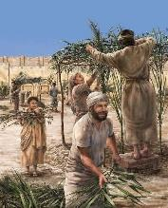
PAANO MAMUHAY SA LIPUNAN
“At kung dayain ng isang lalake ang isang dalaga, na hindi pa niya nagiging asawa at kaniyang sipingan, ay tunay na kaniyang ipagbabayad ng bigay-kaya upang maging asawa niya” (Exodo 22:16)
Hindi lang tayo iniwanan ng Diyos ng mga "pangunahing" batas at hinayaan na ilapat ito ayon sa nakikita nating angkop. Siya ay nagbigay ng mga konkretong halimbawa upang mailapat natin ito nang tama.
Kabilang sa mga halimbawang ito ang pag-atake ng hayop-sa-hayop (Ex. 21:35-36); pagpapahiram at pagpapaupa (Ex. 22:14-15); relasyon bago ang kasal (Ex. 22:16), atbp.
May espesyal na pagdiin sa pagprotekta sa mahihina at pinababayaan, ngunit hindi pagbigay sa kanila ng di-makatarungang mga benepisyo—iyon ay, hindi pagbaluktot sa hustisya upang makinabang o mapinsala sila (Ex. 22:21-23; 23:2-3, 6).
Bilang tipan sa pagitan ng Diyos at ng kanyang mga tao, kasama rin sa kautusang ito ang paraan kung paano tayo dapat makipag-ugnayan sa Kanya. Bilang karagdagan sa mga pahinga ng Sabado, mayroong obligasyon na ipagdiwang ang mga kapistahan na nagpapaalala sa atin ng ating paglaya mula sa kasalanan, banal na proteksyon, at ang maluwalhating hinaharap na naghihintay sa atin.

Slide 7

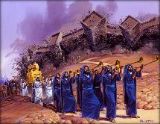

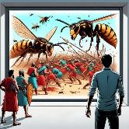
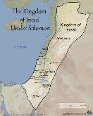
PAANO MAGTAGUMPAY
Sinabi ng Diyos sa Israel kung ano ang gagawin
Pakinggan ang kanyang tinig, upang Diyos ang maging kaaway ng kanyang mga kaaway
(23:21-22)
Paglingkuran lamang ang Diyos, upang maalis Niya ang lahat ng sakit (23:24-26)
Huwag makipag-alyansa sa mga Canaaneo upang hindi sumamba sa kanilang dios-diosan (23:32-33)
Sinabi ng Diyos sa Israel kung ano ang Kanyang gagawin
Ipapadala Niya ang Kanyang Anghel upang bantayan sila at ingatan sila [proteksyon] (23:20)
Ang Anghel ay mauuna sa kanila at dadalhin sila sa Canaan [direksyon] (23:23)
Magpapadala siya ng takot sa mga naninirahan (23:27)
Magpapadala Siya ng mga putakti upang palayasin sila(23:28)
Itataboy Niya sila nang paunti-unti (23:29-30)
Ibibigay niya sila sa Israel hanggang sa sila ay mangibabaw mula sa Mediteraneo hanggang sa Eufrates (23:31)
“Narito, aking sinusugo ang isang anghel sa unahan mo, upang ingatan ka sa daan, at upang dalhin ka sa dakong aking inihanda sa iyo” (Exodo 23:20)
Bakit hindi ibinigay ng Diyos kay Abraham ang lupain ng Canaan? “Sapagka't ang kasamaan ng mga Amorrheo ay hindi pa ganap” (Gen. 15:16).
Pagkatapos ng apat na siglo ng biyaya, ang mga Canaaneo ay hindi nagbago ng kanilang mga paraan. Oras na para ibigay ang lupain sa Israel... ng mapayapa! (Ex. 13:17)
Kung inilabas sila ng Diyos sa Ehipto nang hindi nila kailangang lumaban, hinati ang dagat sa dalawa, mahimalang pinakain sila, at pinatnubayan sila kasama ng Kanyang Anghel... hindi ba Niya kayang ibigay sa kanila ang Canaan nang hindi nakikipaglaban?

Slide 8

“Sa mga panahon, ang kautusan ng Diyos ay nananatili na pinakamataas na pamantayan ng moralidad. Walang imbensyon ng siyensya o imahinasyon ng mabungang isip ang nakatuklasan na hindi sakop ng kodigong ito.
Ang kautusan ng Diyos ay seguridad ng buhay at ari-arian at kapayapaan at kaligayahan. Ibinigay ito upang matiyak ang ating kasalukuyan at walang hanggang kabutihan.”
EGW (The Upward Look. October 7)

Slide 9

PAANO UNAWAIN ANG KAUTUSAN

Slide 10

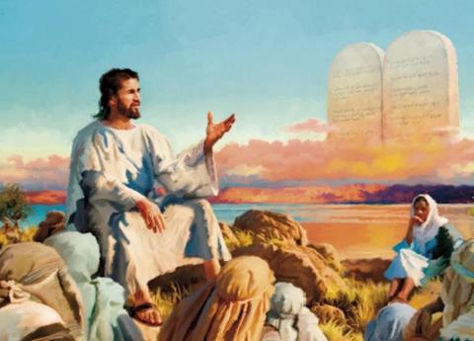


ANG BATAS NG PAGHIHIGANTI
“Mata sa mata, ngipin sa ngipin, kamay sa kamay, paa sa paa,” (Exodo 21:24)
Nang si Jesus ay nagpahayag ng Sermon sa Bundok, inalis niya ang batas ng paghihiganti (Mt. 5:38-42) … o hindi ba?
Ang pariralang “narinig ninyo na sinabi… ngunit sinasabi ko sa inyo” ay hindi nagpawalang-bisa ng anumang batas (Ginamit ni Jesus ang parehong parirala para sa “huwag kang papatay” o “huwag kang mangangalunya,” ngunit hindi niya kailanman nilayon na alisin ang mga ito). Sa katunayan, palaging pinalalawak ni Jesus ang Kautusan, pinahusay ito, at binibigyan ito ng tunay na kahulugan.
Hindi kailanman intensyon ng batas ng paghihiganti na dapat mawala ang mata o kamay ng isang tao dahil sa pananakit sa iba.
Ang batas na ito ay binuo upang pigilan ang paghihiganti, wakasan ang mga away sa dugo, at paghihiganti nang walang paunang pagsisiyasat. Ang mga pinsala ay kailangang tasahin ng mga hukom, at pagkatapos ay itatatag at papabayaran ang naaangkop na kabayaran sa pera. Bumangon ang kagawiang ito upang pigilan ang mga tao sa pagkuha ng hustisya sa kanilang sariling mga kamay. Kailangan ng hustisya, ngunit kasang-ayon ng Kautusan ng Diyos.

Slide 11



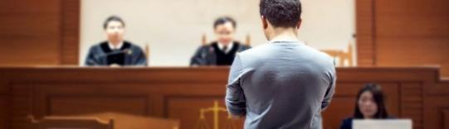
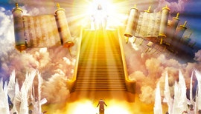
GANTIMPALA AT PARUSA
“At kung hindi sinasadya ng isang tao, kundi Dios ang naghulog sa kaniyang kamay; ay lalaanan kita ng isang dako na kaniyang tatakasan” (Exodo 21:13)
Ang pagnanais ng paghihiganti ay malalim na nakaugat sa atin. At ito ay palaging hindi katumbas ng maling nagawa sa atin: "Kung ginawa niya ito sa akin, gagawin ko ang higit pa sa kanya.”
Inaanyayahan tayo ni Jesus na gawin ang kabaligtaran ng ating gusto: na gantihan ng mabuti ang masama (Mt. 5:44). Kaya nasaan ang hustisya? Sino ang magbabayad sa nagkasala kung ano ang nararapat sa kanya?
Hindi sinasabi sa atin ng Diyos na ang mananalakay ay hindi mapaparusahan, ni ang anumang gawa ay ipaghihiganti. Ngunit malinaw niyang sinasabi sa atin na Siya ang magiging tagapaghiganti (Rom. 12:19-21).
Bagama't ang personal na paghihiganti ay pinahihintulutan sa kodigo ng tipan, ito ay pinigilan sa paglikha ng isang sistema ng hudisyal upang maiwasan ang pang-aabuso (Ex. 21:12-13, 22; 22:8-9).
Walang sinuman ang maaaring magkasabay na gumanap sa tungkulin ng hukom, hurado, at berdugo. Kung dapat ipataw ang parusa, dapat itong gawin sa pamamagitan ng isang makatarungang proseso ng hudisyal. At si Kristo ang magiging pinakamataas at huling Hukom.

Slide 12

"Bilang Tagapaglikha ng lahat, ang Diyos ay gobernador ng lahat, at Siya ay nakatakdang ipatupad ang Kanyang batas sa buong sansinukob. Ang paghiling ng mas kaunti mula sa Kanyang mga nilalang kaysa sa pagsunod sa Kanyang batas ay ang pag-iwan sa kanila sa kapahamakan. Ang hindi pagpaparusa sa paglabag sa Kanyang batas ay maglalagay ng kalituhan sa sansinukob. Ang moral na batas ay bakod ng Diyos sa pagitan ng tao at kasalanan. Kaya inilagay ng walang hanggang karunungan sa tao ang pagkilala sa tama at mali, kasalanan at kabanalan.”
EGW ( The Signs of the Times , June 5, 1901)

